Slide 1
Математические методы анализа данных
Московский политехнический университет
Лежнина Юлия Аркадьевна
Москва 2022

Slide 2
План лекции 1
Основы теории вероятностей.
Свойства вероятности.
Условная вероятность.
Случайные величины.
Примеры.
Характеристики случайных величин.
Графический анализ.
Эмпирическая функция.
Гистограммы.
Ящик с усами.
Диаграмма рассеивания.

Slide 3

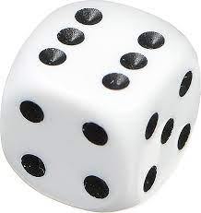
Основные понятия теории вероятностей
Случа́йный экспериме́нт (случайное испытание, случайный опыт) — математическая модель соответствующего реального эксперимента, результат которого невозможно точно предсказать.
Пространство элементарных событий — множество Ω всех различных исходов случайного эксперимента. Элемент этого множества называется элементарным событием или исходом.
Случа́йное собы́тие — подмножество множества исходов случайного эксперимента.
Случайной величиной называется функция, определенная на пространстве элементарных исходов, и принимающая свои значения на некотором множестве.

Slide 4

Вероятность
Вероятностью случайного события A называется отношение числа n несовместимых равновероятных элементарных событий, составляющих событие A, к числу всех возможных элементарных событий N:

Slide 5
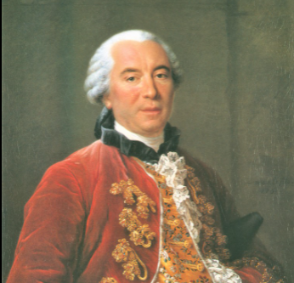
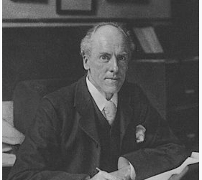
Жорж-Луи Лекле́рк, граф де Бюффо́н
Карл Пи́рсон
N=4040
N=24000
Орел – 2048 выпадений
Решка – 1992 выпадения
Орел – 12012 выпадений
Решка – 11988 выпадения
Р(Орел)=0,507
Р(Орел)=0,5005

Slide 6

Статистическая вероятность
Статистической вероятностью случайного события называется отношение m, числа испытаний, в которых это событие появилось, к общему числу n, проведённых испытаний, и обозначается:

Slide 7






Свойства вероятности

Slide 8
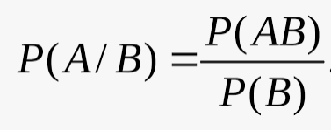
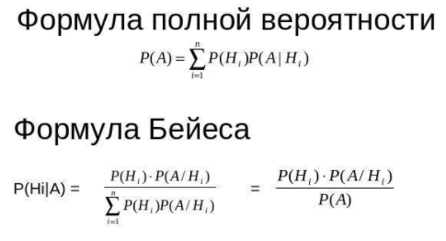
Условная вероятность

Slide 9

Законы распределения случайных величин
Случайные величины
дискретные
непрерывные

Slide 10
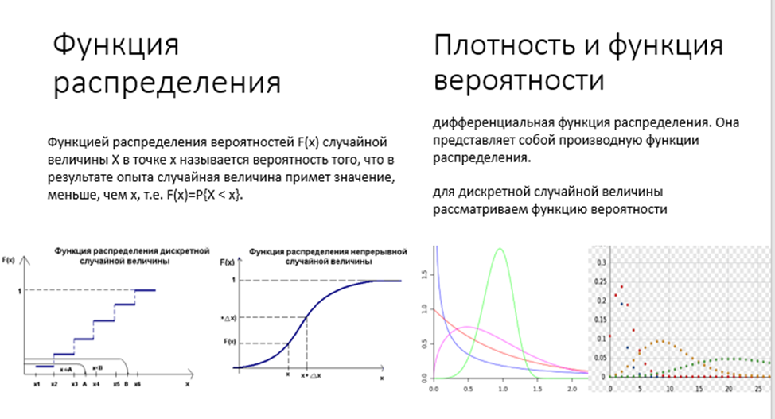
Функция распределения. Плотность

Slide 11

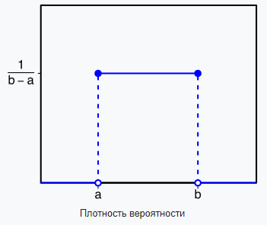
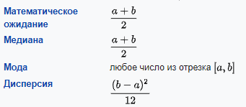
Равномерное распределение
Говорят, что случайная величина имеет непрерывное равномерное распределение на отрезке [a,b], где a и b действительные числа, если её плотность fX(x) имеет вид:

Slide 12

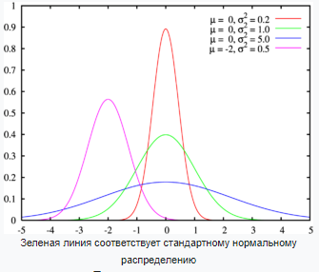

Нормальное распределение
Норма́льное распределе́ние, также называемое распределением Гаусса или Гаусса — Лапласа — распределение вероятностей, которое в одномерном случае задаётся функцией плотности вероятности, совпадающей с функцией Гаусса (здесь параметр µ — математическое ожидание (среднее значение), медиана и мода распределения, а параметр σ — среднеквадратическое отклонение, σ ^{2} — дисперсия распределения :

Slide 13

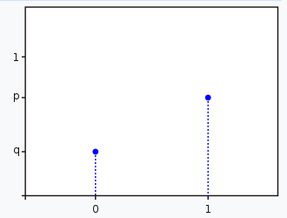
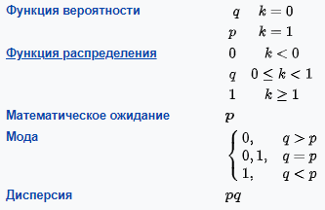
Распределение Бернулли
Случайная величина X имеет распределение Бернулли, если она принимает всего два значения: 1 и 0 с вероятностями p и q= 1-p соответственно. Таким образом:

Slide 14

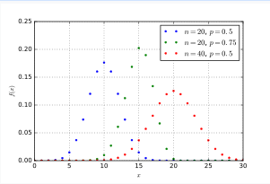
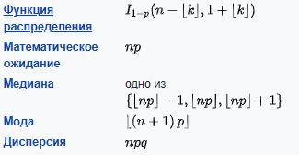
Биномиальное распределение
Пусть X_1,…,X_n — конечная последовательность независимых случайных величин, имеющих одинаковое распределение Бернулли с параметром p, то есть при каждом n величина X_i принимает значения 1 («успех») и 0 («неудача») с вероятностями p и q=1-p соответственно. Тогда случайная величина Y=X_1+…+X_n имеет биномиальное распределение с параметрами n и p.

Slide 15
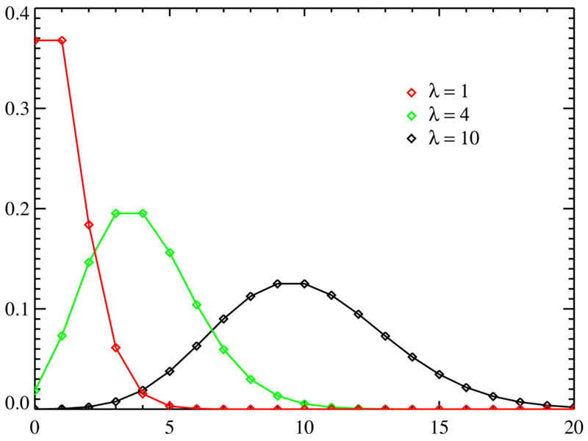

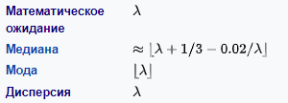
Распределение Пуассона
Распределе́ние Пуассо́на — распределение дискретного типа случайной величины, представляющей собой число событий, произошедших за фиксированное время, при условии, что данные события происходят с некоторой фиксированной средней интенсивностью и независимо друг от друга.

Slide 16
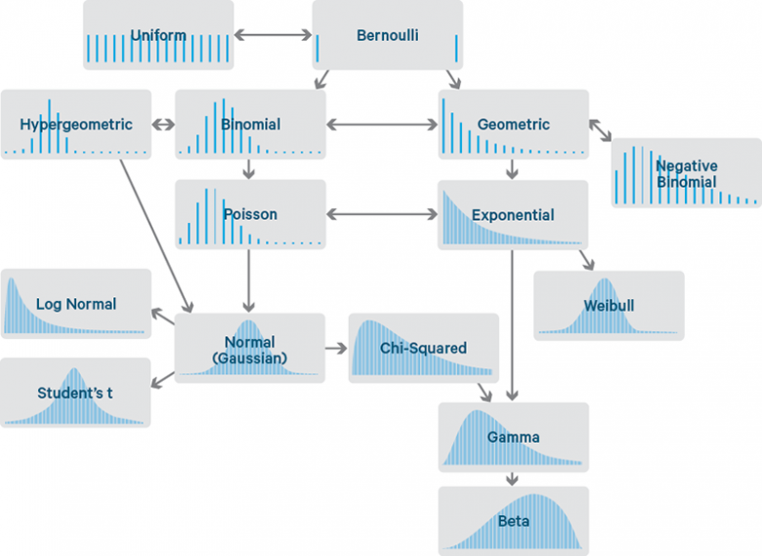
Карта связей распределений
https://habr.com/ru/post/331060/

Slide 17
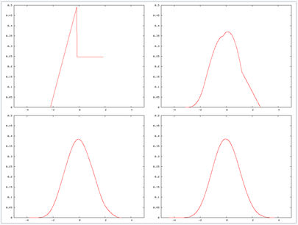
Центральная предельная теорема (Ляпунова)
Сумма большого числа как угодно распределенных независимых случайных величин распределена асимптотически нормально, если только слагаемые вносят равномерно малый вклад в сумму.
«Сглаживание» распределения суммированием. Показана функция плотности вероятности одной случайной величины, а также распределения суммы двух, трёх и четырёх случайных величин с такой же функцией распределения.

Slide 18



Характеристики случайных величин
Математическое ожидание
Дискретная
Непрерывная

Slide 19
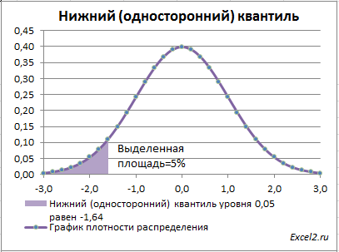
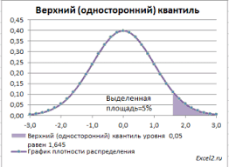
Квантили, мода, медиана

Slide 20
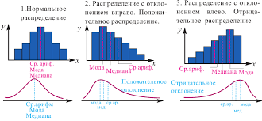
Квантили, мода, медиана

Slide 21
пример
N=25
Кол-во человек | 1 | 1 | 2 | 1 | 3 | 4 | 1 | 12
Зарплата | 45000 | 15000 | 1000 | 5700 | 5500 | 3700 | 3000 | 2000
примечание |  |  |  | матожидание |  |  | медиана | мода
Оптимистичный вариант
Пессимистичный вариант

Slide 22

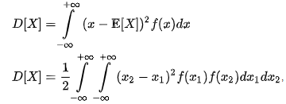
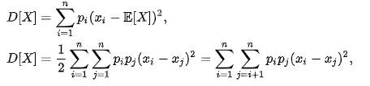
Вариативность случайной величины
Дисперсия
Дискретная
Непрерывная

Slide 23
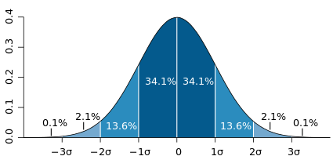
Квартили, правило двух σ
а=900
σ^2=400
Сколько кликов ожидать с вероятностью 95%?

Slide 24
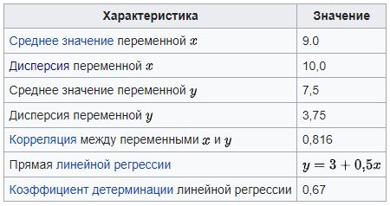
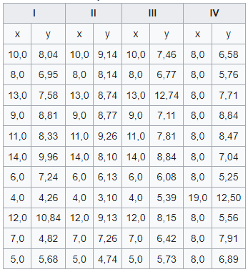
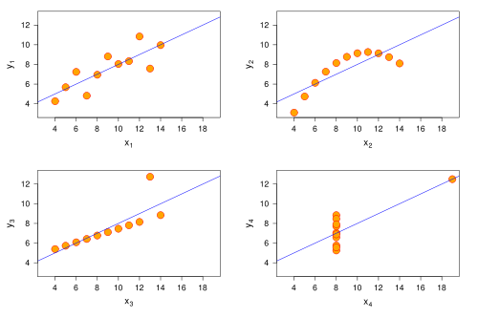
Квартет Энскомба

Slide 25
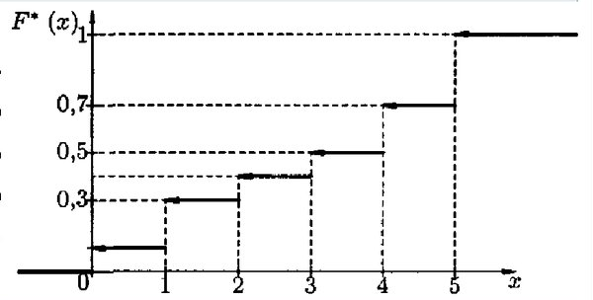

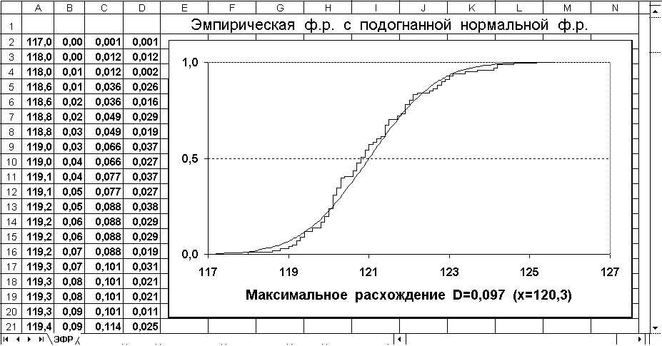
Эмпирическая функция

Slide 26
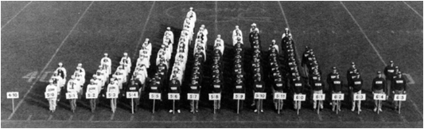
Гистограммы

Slide 27

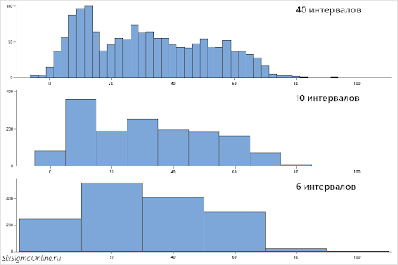



Гистограммы
Формулы для определения
количества интервалов
метод Стёрджеса
Формулы для определения
ширины интервалов
метод Скотта
метод Фридмана- Диакониса

Slide 28
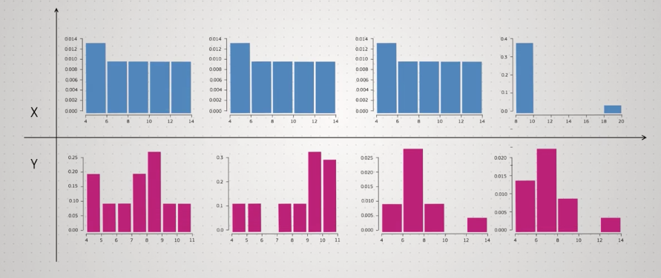
Гистограммы для квартета Энскомба

Slide 29
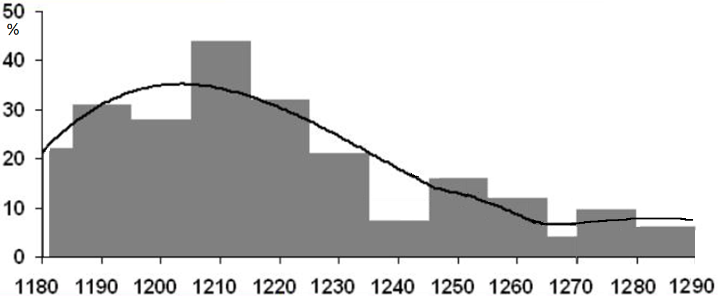
Смеси распределений времени отклика

Slide 30
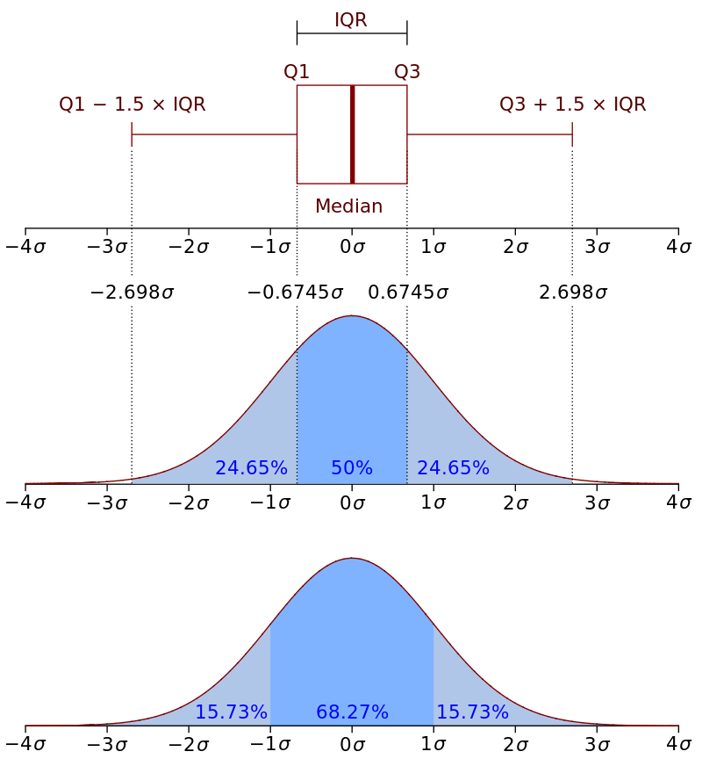
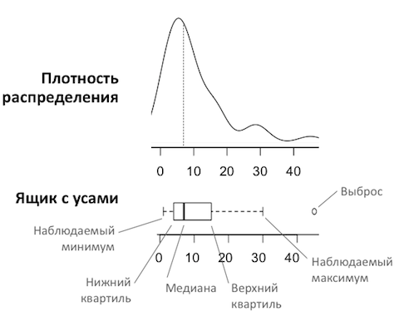
Ящик с усами

Slide 31
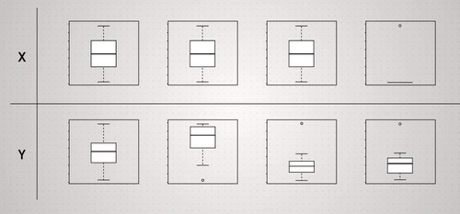

Ящики с усами
Для квартета Энскомба
Для времени отклика

Slide 32
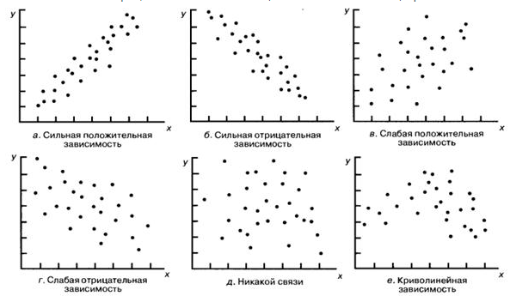
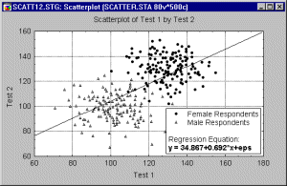
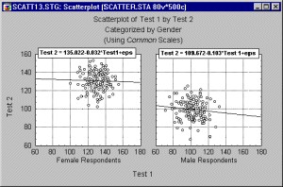
Диаграмма рассеивания

